Slide 1
Презентация на тему: «Наша Армия», ко дню Защитника Отечества. Воспитатель Черных Светлана Юрьевна
Государственное бюджетное дошкольное образовательное учреждение
детский сад № 428 Московского района Санкт-Петербурга

Slide 2
Цель: - расширить представление детей о Вооружённых силах России. - воспитывать любовь к Родине, чувства гордости за свою армию.

Slide 4
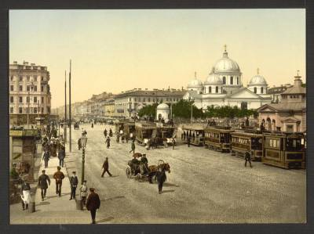
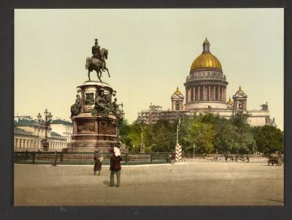
Родина – место, где мы родились, страна в которой мы живем.

Slide 5
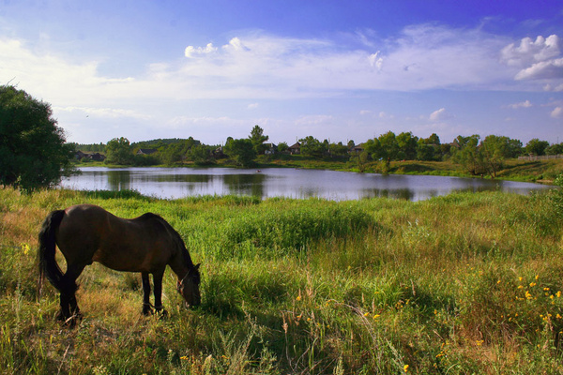
Нет земли краше, чем Родина наша! Одна у человека мать - одна Родина!

Slide 6
Защищать страну родную - большая в мире честь !

Slide 7
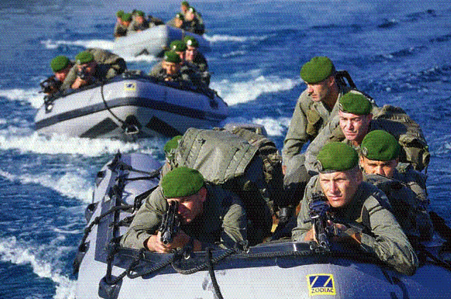
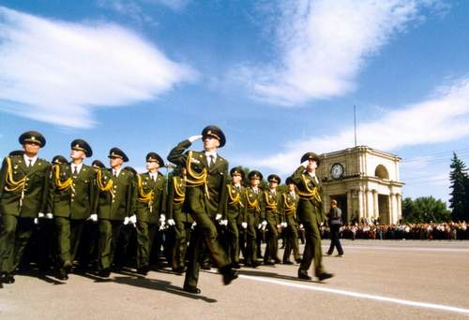
Доблестные воины защищают страну и на воде, и на земле, и в небе!

Slide 8
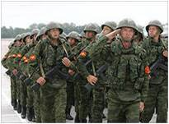
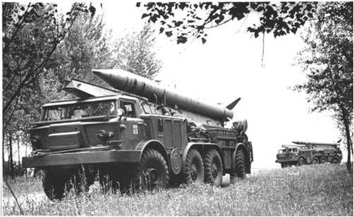
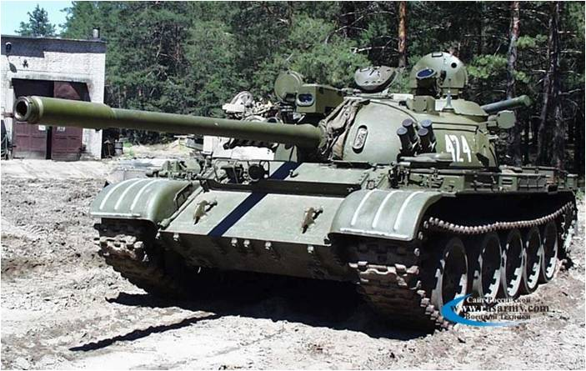
Сухопутные войска - пехота, артиллерия, ракетные части, танки.

Slide 9
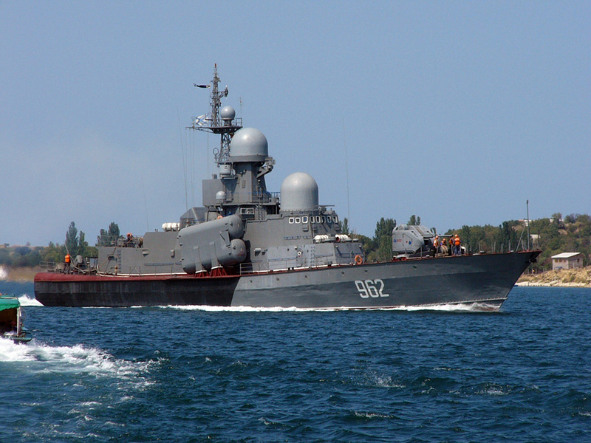
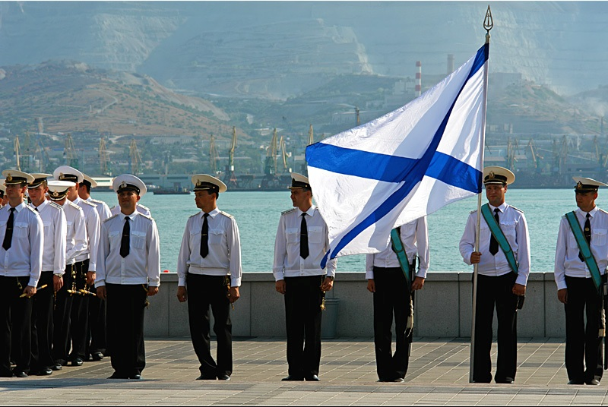
Военно-морской флот

Slide 10
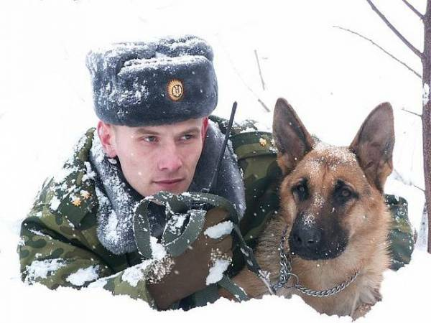
пограничные войска

Slide 11
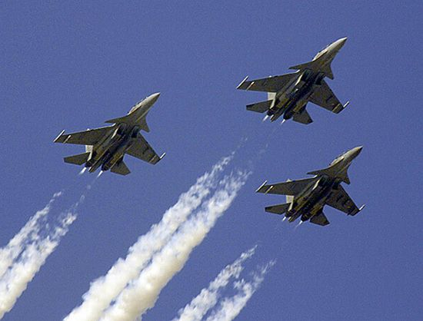
военно-воздушные силы

Slide 13
СПАСИБО ЗА ВНИМАНИЕ !

